Slide 1


5-8 классы
Программирование на C++
Презентация занятия
CLI.
Случайные числа.
занятие 15
2020

Slide 2
Программирование на C++
Теоретическая часть
CLI.
Случайные числа.
занятие 15
2020

Slide 3



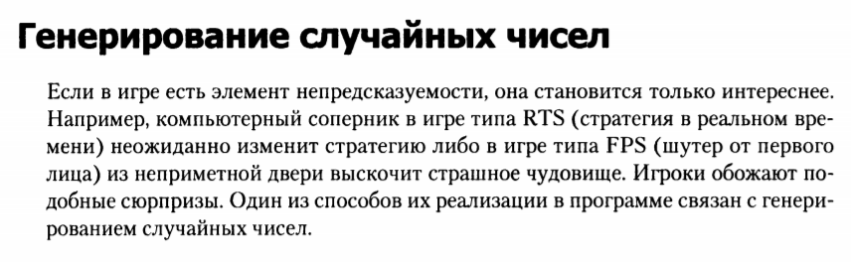


3
Тема: CLI. Случайные числа.
inginirium.ru

Slide 4

4
Тема: CLI. Случайные числа.
inginirium.ru

Slide 5

5
Тема: CLI. Случайные числа.
inginirium.ru

Slide 6

6
Тема: CLI. Случайные числа.
Функция - это блок кода, который срабатывает и возвращает значение. Для вызова функции пишется ее имя, за которым следует пара круглых скобок. Если функция вернет значение, то это значение можно присвоить переменной. Значение, возвращенное функцией rand() (то есть случайное число), присвоится переменной randomNumber
inginirium.ru

Slide 7
7
Тема: CLI. Случайные числа.
Функции могут принимать и такие значения, которые затем будут использовать в ходе работы. Вы указываете эти значения в круглых скобках после имени функции, разделяя значения запятыми. Эти значения называются аргументами функции. Указывая их, вы передаете (сообщаете) их функции. Я не передаю никакого значения функции rand( ), так как она не принимает аргументов.
inginirium.ru

Slide 8
8
Тема: CLI. Случайные числа.
Посев генератора случайных чисел
Компьютеры генерируют псевдослучайные числа, то есть числа, не являющиеся абсолютно случайными, руководствуясь при этом специальной формулой. Можно сказать, что компьютер читает значения в огромной книге заранее подготовленных чисел. При этом создается впечатление, что компьютер выдает последовательность абсолютно случайных чисел.
Однако здесь возникает проблема: дело в том, что компьютер всегда начинает читать эту книгу с начала. Поэтому он выдает в программе все время одну и ту же серию •случайных• чисел. В играх нас это не устраивает. Например, мы бы не хотели получать одинаковые последовательности бросков кости.
inginirium.ru

Slide 9

9
Тема: CLI. Случайные числа.
Чтобы устранить эту проблему, запрограммируем компьютер так: пусть он начинает •читать• книгу чисел с произвольного места. Указание этого места называется посевом генератора случайных чисел. Разработчики игр дают генератору случайных чисел исходное число, называемое зерном. Зерно соответствует начальной позиции в последовательности псевдослучайных чисел. Следующий код выполняет посев генератора случайных чисел:
inginirium.ru

Slide 10
10
Тема: CLI. Случайные числа.
Расчет числа в заданном диапазоне
Сгенерировав случайное число, мы записываем в переменную randomNumber числовое значение из диапазона от О до 32 767 (именно таковы верхний и нижний пределы диапазона целых чисел в той реализации языка С++). Но мне требуется число в диапазоне от 1 до 6, поэтому далее стоит применить:
inginirium.ru

Slide 11
11
Тема: CLI. Случайные числа.
Любое положительное число, деленное на 6, даст остаток в диапазоне от О до 5. В приведенной строке кода берётся этот остаток и прибавляю к нему 1. В результате имеем положительное число в диапазоне от 1 до 6
inginirium.ru

Slide 12
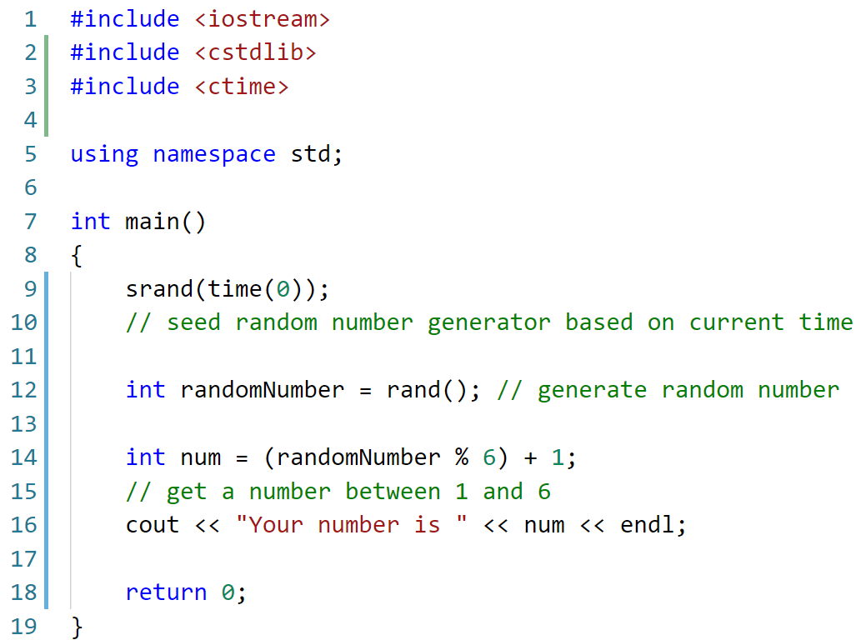
12
Тема: CLI. Случайные числа.
inginirium.ru

Slide 13
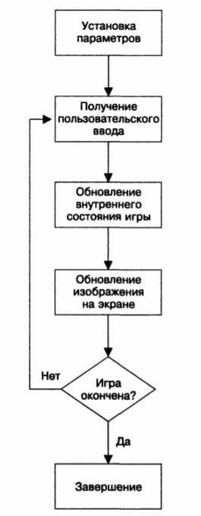
13
Тема: CLI. Случайные числа.
Понятие об иrровом цикле
Игровой цикл - это обобщенное представление потока событий, происходящих в игре. В сумме эти события повторяются, именно поэтому мы и говорим здесь о цикле. Хотя реализация цикла от игры к игре может существенно различаться, фундаментальная структура цикла является практически одинаковой во всех играх любых жанров. Идет ли речь о тривиальном космическом шутере или о сложной ролевой игре (RPG), игровой процесс обычно можно разбить на одинаковые повторяющиеся компоненты, образующие игровой цикл.
inginirium.ru

Slide 14
14
Тема: CLI. Случайные числа.
О Установка параметров. На данном этапе игра принимает исходные параметры или загружает игровые ресурсы, например звуки, музыку и графику. Кроме того, пользователю могут быть изложены сюжет игры и ее цели.
О Получение пользовательского ввода. Программа принимает пользовательский ввод через то или иное устройство ввода: клавиатуру, мышь, джойстик, трекбол т. п.
О Обновление внутреннего состояния игры. В игровом мире срабатывают игровая логика и правила, при этом учитывается полученный ранее пользовательский ввод. В частности, речь может идти о системе игровой физики, определяющей правила взаимодействия объектов на экране, либо о вычислениях, связанных с искусственным интеллектом виртуального врага.
inginirium.ru

Slide 15
15
Тема: CLI. Случайные числа.
О Обновление изображения на экране. В большинстве компьютерных игр именно этот процесс является наиболее затратным для аппаратного обеспечения, поскольку связан с отрисовкой графики. Однако этот процесс может быть и тривиальным - сводиться к отображению текста.
О Проверка того, не окончена ли игра. Если игра не окончена (персонаж еще жив или пользователь пока не справился с задачей), процесс управления вновь откатывается на этап пользовательского ввода. Если игра окончена, цикл переходит к завершающей стадии.
О Завершение. На этом этапе игра окончена. Зачастую пользователю выдается какая-нибудь итоговая информация, например набранные им очки. При необходимости программа высвобождает все ресурсы и завершается.
inginirium.ru

Slide 16
Программирование на C++
Практическая часть
CLI.
Случайные числа.
занятие 15
2020

Slide 17
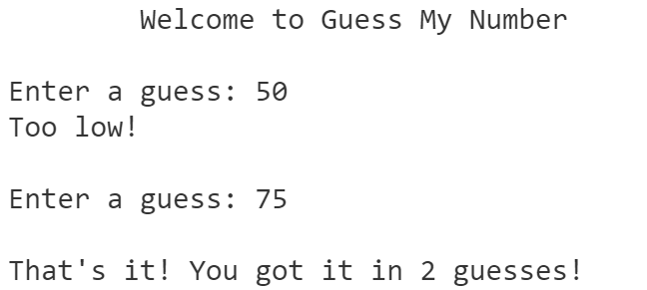
17
Тема: CLI. Случайные числа.
Guess Му Number.
Это классическая игра по угадыванию чисел. Компьютер выбирает случайное число, допустим, в диапазоне от 1 до 100, а игрок пытается угадать это число с наименьшего количества попыток. Всякий раз, когда пользователь вводит вариант, компьютер сообщает ему, насколько близко это число расположено к загаданному: слишком много, слишком мало или почти-почти. Как только пользователь угадает число, игра закончится.
inginirium.ru

Slide 18
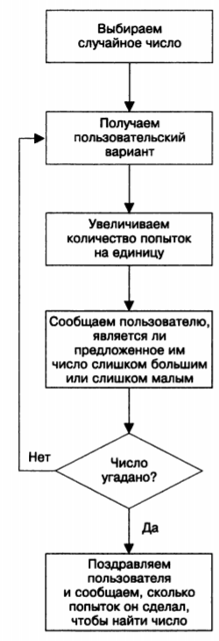
18
Тема: CLI.
Случайные числа.
inginirium.ru

